Slide 1
第3章 分布式文件系统HDFS
（PPT版本号：2020年12月版本）
《大数据技术原理与应用（第3版）》
2020年版本

Slide 2
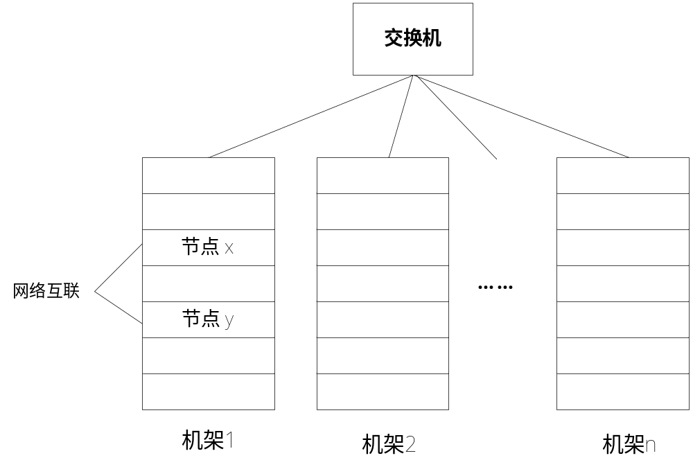
3.1.1 计算机集群结构
分布式文件系统把文件分布存储到多个计算机节点上，成千上万的计算机节点构成计算机集群
与之前使用多个处理器和专用高级硬件的并行化处理装置不同的是，目前的分布式文件系统所采用的计算机集群，都是由普通硬件构成的，这就大大降低了硬件上的开销
图3-1 计算机集群的基本架构

Slide 3
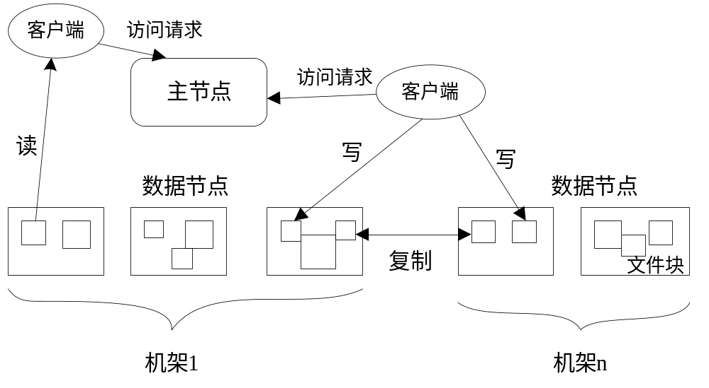
3.1.2 分布式文件系统的结构
分布式文件系统在物理结构上是由计算机集群中的多个节点构成的，这些节点分为两类，一类叫“主节点”(Master Node)或者也被称为“名称结点”(NameNode)，另一类叫“从节点”（Slave Node）或者也被称为“数据节点”(DataNode)
图3-2 大规模文件系统的整体结构

Slide 4

Department of Computer Science, Xiamen University, 2020

